Slide 2
专题一 辩证唯物论

Slide 3
目录
目录
01
一、集训考题，明确备考方向
02
二、深化学习，突破重难迷点

Slide 4
一、集训考题，明确备考方向
01

Slide 5
题组(一) 哲学及其基本派别
1．(2023·全国新课标卷)党的二十大报告强调，继续推进实践基础上的理论创新，首先要把握好新时代中国特色社会主义思想的世界观和方法论，坚持好、运用好贯穿其中的立场观点方法。必须坚持人民至上，必须坚持自信自立，必须坚持守正创新，必须坚持问题导向，必须坚持系统观念，必须坚持胸怀天下。“六个必须坚持”( )

Slide 6
①是新时代继续推进理论创新的科学方法
②实现了马克思主义中国化时代化新的飞跃
③是对中国之问、世界之问、人民之问、时代之问的系统回答
④是深刻领会习近平新时代中国特色社会主义思想必须把握的基本点
A．①② B．①④ C．②③ D．③④

Slide 7
答案：B
解析： “六个必须坚持”是新时代继续推进理论创新的科学方法，是深刻领会习近平新时代中国特色社会主义思想必须牢牢把握的基本点，也是继续推进理论创新必须始终坚持的基本点，①④符合题意。习近平新时代中国特色社会主义思想是当代中国马克思主义，实现了马克思主义中国化时代化新的飞跃，是对中国之问、世界之问、人民之问、时代之问的系统回答，②③不选。

Slide 8
2．(2022·广东高考)马克思主义以前的唯物主义被称为旧唯物主义。恩格斯指出：“旧唯物主义在历史领域内自己背叛了自己，因为它认为在历史领域中起作用的精神的动力是最终原因，而不去研究隐藏在这些动力后面的是什么，这些动力的动力是什么。”下列判断正确的是( )
①唯物主义的历史观产生于唯物主义的自然观 ②旧唯物主义不承认社会意识对社会历史发展的作用 ③对社会历史现象的唯物主义解释是马克思主义的伟大贡献 ④旧唯物主义不理解物质生产实践在社会生活中的地位和作用
A．①② B．①④ C．②③ D．③④

Slide 9
答案：D
解析：唯物主义的历史观产生于人类社会实践，而不是唯物主义的自然观，①排除。材料指出，旧唯物主义在社会历史领域滑向了唯心主义，夸大了社会意识对社会历史发展的作用而并非“不承认社会意识对社会历史发展的作用”，②排除。材料中恩格斯的话表明，旧唯物主义不理解物质生产实践在社会生活中的地位和作用，马克思主义克服了旧唯物主义的缺陷，对社会历史现象进行了唯物主义解释，③④符合题意。

Slide 10
3．(2021·广东高考)不少有重大贡献的自然科学家既是科学伟人，又是科学哲人。牛顿从经验主义出发建立起古典力学，爱因斯坦从唯物论出发建立了广义相对论，海森堡受柏拉图哲学的启发，决心寻找反映自然秩序的数学核心，建立了矩阵力学。能解释上述科学史实的是( )
①哲学是世界观和方法论的统一 ②哲学的争论引领具体科学的进步 ③哲学是一种能生产知识的知识
④重大科学研究前沿需要哲学智慧的启迪
A．①② B．①④ C．②③ D．③④

Slide 11
答案：B
解析：依题意知，牛顿、爱因斯坦、海森堡等科学家分别从经验主义、唯物论、柏拉图哲学出发，建立起了各自的科学理论，说明了世界观决定方法论，哲学是世界观和方法论的统一，同时也表明具体科学的发展需要哲学智慧的指导，①④正确；具体科学是哲学的基础，具体科学的进步推动哲学的发展，②错误；认识来源于实践，哲学作为一种认识不可能直接产生知识，③错误。

Slide 12

题组(二) 物质观和意识观
4．(2023·湖北高考)苏轼是北宋的治水能臣，在西湖边
留下了以湖面小石塔为 标界来监测水位和水面种植区域
的“三潭印月”(如图)。针对“吴中”之地“居民与水争尺寸，
以故常被水患”，他主张“让地与水”，提出“堤防省(注：减少)而水患衰”的理念。苏轼治水的理念启示我们( )

Slide 13
①传统治水理念源于社会实践又引导社会实践
②要合理调整人与自然的关系以利民生福祉发展
③要突破自然条件制约，积极主动推动矛盾转化
④要顺应自然保护自然，实现人与自然和谐共生
A．①③ B．①④ C．②③ D．②④

Slide 14
答案：D
解析：设问强调苏轼治水的理念给我们的启示，“传统治水理念源于社会实践又引导社会实践”说法正确，但不是给我们的启示，①不符合题意。苏轼主张“让地与水”，提出“堤防省(注：减少)而水患衰”的理念，深刻揭示了水患的根源在于人过度挤压了水的生态空间，主张通过减省堤防让地与水来根治水患，以恢复、保护为原则，激发河流生命活力。苏轼治水的理念启示我们要合理调整人与自然的关系以利民生福祉发展；要顺应自然保护自然，实现人与自然和谐共生，②④正确。自然界是客观的，我们要在尊重客观规律的基础上发挥主观能动性，“突破自然条件制约”说法错误，③排除。

Slide 15
5．(2023·全国乙卷)每当鲜花盛开的季节，赏花者纷至沓来。某公园用“你欣赏花的美丽，花欣赏你的高度”“把花朵留在枝头，让美丽留在心灵”等宣传语，代替“禁止折花”“摘花可耻”等警示语，营造人与自然和谐相处的环境，违规摘花的游客明显减少。该现象反映的哲学道理是( )
①改变人的思想观念就能变革客观现实
②人的思想观念对人的行为具有导向作用
③思想观念具有能动性，不受制于客观现实
④客观现实的变化会引起人的思想观念的改变
A．①② B．①③ C．②④ D．③④

Slide 16
答案：C
解析：某公园用“你欣赏花的美丽，花欣赏你的高度”等宣传语代替“禁止折花”等警示语，营造人与自然和谐相处的环境，从而使违规摘花的游客明显减少，这强调的是公园环境变化与人们行为变化的内在联系，表明客观现实的变化会引起人的思想观念的改变，进而影响人的行为，②④符合题意。正确的思想观念有助于变革客观现实，但改变思想观念与变革客观现实之间并不具有必然联系，①中“就能”说法绝对，排除。物质决定意识，意识对物质具有能动作用，意识对物质的能动作用受制于物质的决定作用，因此思想观念受制于客观现实，③错误。

Slide 17
6．(2022·全国乙卷·T40节选)阅读材料，完成下列要求。
习近平总书记强调，要在学生中弘扬劳动精神，教育引导学生崇尚劳动、尊重劳动。
某小学根据小学生身心发展特点，自2009年建校起就创办“开心农场”，开启“新劳动教育”试验，先后开发出“农事劳作”“创意劳动”和“美好生活”3个课程群，培养学生的劳动习惯、劳动能力和劳动观念。学校依据二十四节气开设劳动课程：立春时，来到开心农场寻找春天；立夏时，参加学校举办的收获节，摘蚕豆、剥蚕豆、吃蚕豆；立秋时，整地施肥种萝卜；小雪时，测量油菜的高度，为油菜画像。

Slide 18
学校给各年级学生安排不同农活：种蚕豆，种土豆，种桑养蚕，种油菜，种向日葵，养兔子。结合地方民俗和文化，学校开设了古法造纸、藤编艺术，制作油面筋、竹篱笆等实践体验课程。对于表现突出的学生，学校奖励“劳动币”，用来兑换学习用品。
目前，该校“开心农场”规模已从最初的5亩地扩大到20多亩，劳动教育延伸到了校园生活和家庭生活，引导孩子们走出课堂、走进自然，播下热爱生命、热爱自然、热爱生活的种子。“今天，你劳动了吗？”已然成为该校同学打招呼的流行语。该校劳动教育促进了学校德育、智育、体育、美育水平提升，成为闻名全国的“金名片”。

Slide 19
结合材料并运用物质与意识辩证关系原理，分析该小学劳动教育取得显著成效的原因。
解析：本题属于原因类主观题，设问知识限定明确，由材料中根据小学生发展特点、依据不同节气、依据不同年级进行农活分工等，可联系物质决定意识，有助于培养学生劳动能力和劳动观念。由材料中“劳动教育延伸到了……美育水平提升”可联系意识对物质具有反作用，树立正确意识的重要性。由材料中依据不同学生的实际开设课程，可联系一切从实际出发，实事求是。

Slide 20
答案：①物质决定意识，物质第一性，意识第二性。该小学根据小学生身心发展特点、结合地方民俗和文化等，开设不同形式的劳动教育课程，培养学生的劳动习惯、劳动能力和劳动观念。②意识反作用于物质，正确的意识能促进客观事物的发展，要树立正确意识。该校树立了正确的意识，通过劳动教育促进了学校德育、智育、体育、美育水平提升。③一切从实际出发，实事求是，要求我们把发挥主观能动性和尊重客观规律结合起来。该校从实际出发，根据小学生身心发展特点，并结合地方民俗和文化，开设各类劳动教育课程，把尊重客观规律和发挥主观能动性相结合，劳动教育取得显著成效。

Slide 21
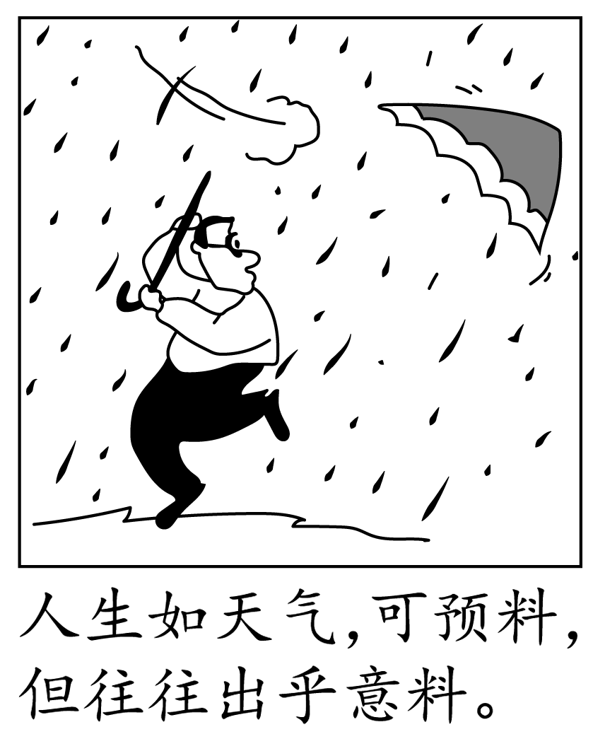
题组(三) 客观规律与意识的能动作用
7．(2022·湖南高考)漫画《人生如天气，可预料，但往往出乎意料》 (作者：于昌伟)启示我们( )
①面对人生的出乎意料，要正确发挥主观能动性 ②可预料与出乎意料相互否定，符合辩证否定观 ③“思维的眼睛”能揭示事物内部规律，人生可预料 ④人能够能动地认识世界，应该精确预见人生的未来
A．①③ B．①④ C．②③ D．②④

Slide 22
答案：A
解析：预料属于事前推测，出乎意料是事件的结果与事前推测不一致，可预料与出乎意料属于矛盾关系，不符合辩证否定观，②错误。人能够发挥主观能动性预测未来的发展趋势，但并不代表其可以精确预见未来，④错误。人生可预料(天要下雨)，是因为意识能够揭示深藏于事物内部的本质和规律，能够预测未来，③正确。预料到了下雨要打伞，却没有预料到伞会被风吹坏，面对人生的出乎意料(伞被吹坏)，我们可以正确发挥意识的主观能动性，①正确。

Slide 23
8．(2023·辽宁高考)“春分之日，玄鸟至”(《逸周书·时训解》)。在周代，古人就已经靠观察燕子等候鸟春归的时间来确定节气、规划农时。中原地区的燕子多是在春分前后飞回筑巢育雏，周天子便在春分之日祭祀神灵，祈求子孙繁茂。由此可见( )
①人能借观察燕来与春到间的关系把握自然变化规律 ②依据对规律的认识去规划农时属于实际的农耕活动 ③将燕来与子孙繁茂相联系是对客观对象反映的结果 ④把握燕来与人活动的联系是为了实现人与自然和谐
A．①③ B．①④ C．②③ D．②④

Slide 24
答案：A
解析：古人靠观察燕子等候鸟春归的时间来确定节气、规划农时，说明人能借观察燕来与春到间的关系把握自然变化规律，①符合题意；周天子将燕来与子孙繁茂相联系，是主观臆造的联系，也是对客观对象反映的结果，③符合题意；把握燕来与人活动的联系是为了确定节气、规划农时，指导农耕活动，④排除；规划农时是为了指导农耕，并不是实际的农耕活动，②排除。故答案选A。

Slide 25
9．(2023·浙江1月选考)《尔雅》是由汉初学者编纂的一部术语词典，阐释了4 300余个术语的内涵，涉及天文、地理、日常、社会、人事、学习和习俗等，依据其所释名物可以推求古代生活的风貌。由此可知( )
①时代的进步推动术语研究发展 ②意识活动具有能动创造性 ③生产方式制约着社会生活面貌 ④术语学也是对社会存在的反映
A．①③ B．①④ C．②③ D．②④

Slide 26
答案：D
解析：由材料分析可知，意识活动具有能动创造性，术语学也是对社会存在的反映，通过这些术语可以推求当时社会的状况，②④符合题意。材料表明依据其所释名物可以推求古代生活的风貌，未体现时代的进步推动术语研究发展，也未体现生产方式制约着社会生活面貌，①③与题意不符。

Slide 27
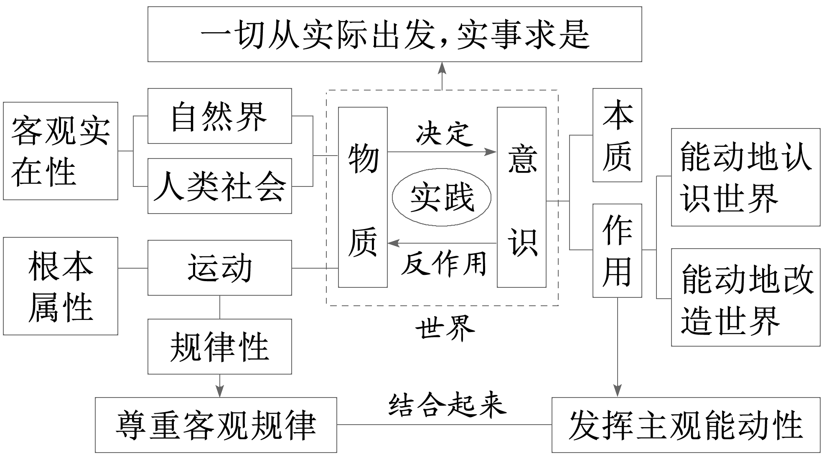
[宏观把握]
一、把握专题体系

Slide 28
二、把握命题动向
1．结合具体科学的发展实例，考查哲学的基本知识、哲学的基本问题等；结合马克思主义中国化时代化的发展，分析习近平新时代中国特色社会主义思想的重要性。
2．结合各地生态文明建设、转方式调结构的典型材料，说明在现代化建设中要重视意识的能动作用，增强科学精神。

Slide 29
3．结合名人名言或漫画等，阐述物质与运动、运动与静止、尊重规律与发挥主观能动性的关系。
4．以党和国家领导人的讲话或国家相关政策为情境，正确理解意识的能动性、正确发挥主观能动性的重要。

Slide 30
二、深化学习，突破重难迷点
02

Slide 31
突破点(一) 哲学及其基本派别
(一)世界观和方法论、哲学和世界观、哲学与具体科学的关系
1．世界观与方法论的关系
[认知深化拓展]
区别 | 世界观是人们对整个世界总的看法和根本观点。方法论是人们认识世界和改造世界的根本方法
联系 | 世界观决定方法论，方法论体现世界观

Slide 32
2．哲学和世界观的关系
区别 | 世界观往往是不自觉的、不系统的，哲学是系统化、理论化的世界观
联系 | ①哲学和世界观的研究对象都是整个世界； ②哲学是关于世界观的学问，是系统化、理论化的世界观

Slide 33
3．哲学和具体科学的关系
区别 | 具体科学研究世界某一具体领域的本质和规律。哲学研究整个世界的本质和规律
联系 | ①具体科学的进步推动哲学的发展； ②哲学为具体科学提供世界观和方法论的指导

Slide 34
(二)全面理解哲学的基本问题和多角度区分哲学派别
1．基本问题：思维(意识)和存在(物质)的关系问题。包括两方面的内容：①思维和存在何者是本原的问题。对这个问题的不同回答，是划分唯物主义和唯心主义的唯一标准。②思维和存在有没有同一性的问题，即思维能否正确认识存在的问题。对这个问题的不同回答，形成了哲学上的可知论与不可知论。

Slide 35
2．基本派别
(1)唯物主义：物质是本原的，意识是派生的，先有物质后有意识，物质决定意识。
内部派别 | 主要区别
古代朴素唯物主义 | 把物质归结为具体的物质形态(如水、火、气、土等)
近代形而上学唯物主义 | 认为原子是世界的本原，原子的属性就是物质的属性，具有机械性、形而上学性和历史观上的唯心主义等局限性
辩证唯物主义和历史唯物主义 | 正确揭示了物质世界的基本规律，反映了社会历史发展的客观要求，反映了最广大人民的根本利益

Slide 36
(2)唯心主义：意识是本原的，物质依赖于意识，意识决定物质。
内部派别 | 主要区别
主观唯心主义 | 把人的主观精神(如人的目的、意志、感觉、经验、心灵等)夸大为唯一的实在，当成本原的东西，认为客观事物以至整个世界，都依赖于人的主观精神
客观唯心主义 | 把客观精神(如理念、绝对精神等)看作世界的主宰和本原，认为现实的物质世界只是这些客观精神的外化和表现

Slide 37
[素养提能训练]
1．“苦中作乐”是中国人的一种幸福哲学。正是这种哲学，使中国人能够乐观地看待苦难，支撑着一代又一代中国人在逆境中奋起，在灾难中前行。这表明( )
①哲学为人们生活提供世界观与方法论的指导 ②只要拥有了正确的世界观，就能成为哲学家 ③哲学是社会发展的决定力量 ④世界观决定方法论，有什么样的世界观就有什么样的方法论
A．①③ B．②③ C．①④ D．②④

Slide 38
答案：C
解析： “苦中作乐”是中国人的一种幸福哲学。正是这种哲学，使中国人能够乐观地看待苦难，支撑着一代又一代中国人在逆境中奋起，在灾难中前行。这表明哲学为人们生活提供世界观与方法论的指导，世界观决定方法论，有什么样的世界观就有什么样的方法论，①④说法正确；拥有了正确的世界观也不一定是哲学家，②说法错误；生产方式是社会发展的决定力量，③说法错误。

Slide 39
2．毕达哥拉斯认为，在自然界杂多现象之中，统摄一切的本体不是某种具有质的规定性的物质，而是缺乏任何质的规定并又渗透到所有物质中的一种属性——数。毕达哥拉斯的观点( )
①属于不可知论，但是具有一定的历史进步意义
②认为“数”是世界的本原，具有唯物主义倾向
③片面地夸大“数”的作用，是典型的唯心主义观点
④把物质混同于物质具体形态，带有明显的朴素性
A．①③ B．①② C．②④ D．③④

Slide 40
答案：C
解析：毕达哥拉斯认为，统摄一切的本体是一种属性——数，他认为“数”是世界的本原，把物质混同于物质具体形态，属于朴素的唯物主义观点，具有唯物主义倾向，带有明显的朴素性，②④当选，③不选。毕达哥拉斯的观点认为“数”是世界的本原，但不是不可知论，①不选。

Slide 41
3．在11月26日召开的“深入学习党的二十大精神 创新21世纪中国马克思主义哲学话语”学术研讨会暨中国马克思主义哲学史学会2022年年会上，有专家指出，当代哲学面临现实和理论的双重挑战，需要我们回答一系列重大问题，如现代化问题、科技革命问题、当代文明走向问题、世界发展趋势问题等。下列对此认识正确的是( )
①只有唯物主义者才能对上述问题作出正确回答
②对上述问题的科学回答能够推动当代哲学的发展
③随着时间的推移，当代哲学已经滞后于时代发展
④当代哲学为回答上述问题提供世界观和方法论的指导
A．①③ B．①④ C．②③ D．②④

Slide 42
答案：D
解析：马克思主义哲学是科学的理论，只有坚持辩证唯物主义和历史唯物主义，才能对上述问题作出正确回答，①错误。具体科学能够推动哲学的发展，回答社会发展领域的理论和实践问题，能够推动当代哲学的发展，②正确。当代哲学需要回答一系列重大问题，表明与时俱进是马克思主义哲学独特的理论品质，“当代哲学已经滞后于时代发展”表述错误，③排除。哲学为具体科学研究提供世界观和方法论的指导，当代哲学能够为回答一系列重大问题提供世界观和方法论的指导，④正确。

Slide 43
突破点(二) 物质观和意识观
(一)物质与意识的辩证关系
1．物质决定意识
(1)世界观：物质世界是先于人的意识而存在的，物质是本原的，意识是派生的，物质决定意识。
(2)方法论要求：一切从实际出发，实事求是。
[认知深化拓展]

Slide 44
2．意识对物质具有能动作用
(1)世界观：①人能够能动地认识世界。意识活动具有目的性、自觉选择性和能动创造性。
②人能够能动地改造世界。意识对改造客观世界具有指导作用，正确的意识对事物发展起促进作用；意识对于人体生理活动具有调节和控制作用。
(2)方法论要求：重视意识的作用、精神的力量，树立正确的思想意识，克服错误的思想意识。

Slide 45
特别提醒
①关于世界的物质性，有以下几种说法：世界的本质是物质；世界的本原是物质；世界的统一性就在于它的物质性；世界统一于物质；世界是物质的。
②在意识的能动作用问题上要克服的错误认识：意识对客观事物的发展起促进作用；意识的能动作用就是意识能够直接作用于客观事物；正确意识的反作用大于错误意识的反作用。
③物质的决定作用和意识的能动作用，这是两种不同性质和地位的作用，前者是第一位的，后者受前者的制约；两种作用不能割裂开来，更不能颠倒，否则会导致形而上学或唯心主义错误。

Slide 46
(二)物质与运动、运动与静止的关系
1．物质和运动的关系
关系 | 理解 | 侧重点 | 错误倾向
运动是物质固有的根本属性和存在方式 | 任何具体的物质形态只有在运动中才能保持自己的存在 | 强调物质离不开运动 | 离开运动谈物质会导致形而上学
运动是物质的运动，物质是运动的承担者 | 任何运动都有自己的承担者或载体，脱离物质的运动是根本不存在的 | 强调运动离不开物质 | 离开物质谈运动会导致唯心主义

Slide 47
2．运动与静止的关系
 |  | 运动 | 静止
区别 | 含义 | 世界上的一切事物都处在运动、变化中，没有不运动的物质 | 是运动的一种特殊状态，有两种情形：①事物在它发展的一定阶段和一定时期，其根本性质没有发生变化；②物体相对于某一参照系来说没有发生某种运动，或者说物体在一定条件和范围内没有进行某种特殊的运动

Slide 48
续表
区别 | 特点 | 无条件的、永恒的和绝对的 | 有条件的、暂时的和相对的
 | 错误倾向 | 只承认静止而否认运动是形而上学的不变论 | 只承认绝对运动而否认相对静止则导致相对主义和诡辩论
联系 |  | 马克思主义哲学之运动观：确认运动绝对性的同时，也肯定相对静止的存在。物质世界是绝对运动和相对静止的统一

Slide 49
[素养提能训练]
1．“只恐风吹去，还愁日炙销。”我国传统艺术名瓷之一的薄胎瓷的制作从配料、拉坯、利坯(修坯)、上釉到绘画、烧制，须经四十多道工序，全部采用手工，分三次烧成。要经过粗修、细修、精修等反复百次的修琢，才能将二、三毫米厚的粗坯修至0.5毫米左右。制作人为了进入平静的状态，会选择在深夜创作。随着坯子的杯壁越来越薄，匠人也进入“忘我”状态。下列对此理解正确的是( )

Slide 50
①人们可以充分发挥意识的能动作用，创造出自然界没有的东西
②只有经过反复修琢的量变才能实现从粗坯到成品质的飞跃
③成品在形成之前就已经在制作人头脑中作为观念存在了
④人们达到忘我状态，就可以摆脱客观条件对制作的影响
A．①③ B．①④ C．②③ D．②④

Slide 51
答案：C
解析：人们可以充分发挥意识的能动作用，经实践创造出自然界没有的东西，①错误。材料中指出经过粗修、细修、精修等反复百次的修琢最终成功，说明只有经过反复修琢的量变才能实现从粗坯到成品质的飞跃，②正确。意识具有目的性，成品在形成之前就已经在制作人头脑中作为观念存在了，经过实践真正被创造出来，③正确。无论何时都不可以摆脱客观条件对制作的影响，④错误。

Slide 52
2．网瘾、手机瘾……戒掉这些“瘾”为什么那么难？有别于学习、认知等常见类型的记忆，瘾在人脑内会形成持久、顽固、环境关联性极强的记忆，消除成瘾记忆就成了解决问题的关键。中国科学院某科研团队通过研究发现了人体内有两条神经通路的全新功能：分别调控成瘾记忆的形成和维持。通过抑制其中一条通路，可以消除成瘾的关联记忆，从而阻止复发行为。这一发现说明( )
①意识活动的自觉选择性是人能够认识世界的重要条件 ②人脑是产生意识的生理基础和意识活动的物质器官 ③产生意识的物质器官的局限性影响意识的产生和发展 ④通过“思维的眼睛”，人们能揭示事物的本质和规律

Slide 53
答案：C
解析： “瘾在人脑内会形成持久、顽固、环境关联性极强的记忆”“人体内有两条神经通路的全新功能：分别调控成瘾记忆的形成和维持”说明人脑是产生意识的生理基础和意识活动的物质器官，也体现了人们能揭示事物的本质和规律，②④符合题意。意识活动的能动创造性是人能够认识世界的重要条件，①说法错误。材料强调的是意识产生于人脑，并未涉及人脑的局限性影响意识的产生和发展，③不选。

Slide 54
3．“红军不怕远征难，万水千山只等闲。五岭逶迤腾细浪，乌蒙磅礴走泥丸。金沙水拍云崖暖，大渡桥横铁索寒。更喜岷山千里雪，三军过后尽开颜。”《七律·长征》是毛泽东在接近红军长征胜利结束时所作。全诗生动地概述了二万五千里长征的艰难历程，赞颂了中国工农红军的革命英雄主义和革命乐观主义精神。下列对该诗及创作过程的哲学分析合理的是( )

Slide 55
①意识的内容是客观的，该诗的创作源于作者对红军长征的内心感悟 ②意识是对客观存在的反映，此诗反映了红军长征这一重大历史事件 ③意识具有直接现实性，革命理想可以转化为现实 ④此诗蕴含的革命乐观主义精神至今仍能激励中国人民走好今天的长征路
A．①② B．①③ C．②④ D．③④

Slide 56
答案：C
解析：物质决定意识，意识的内容是客观的，该诗的创作源于客观存在，①错误。实践具有直接现实性，③错误。意识是对客观存在的反映，此诗反映了红军长征这一重大历史事件；意识具有能动作用，对社会实践具有指导作用，此诗至今仍能激励中国人民走好今天的长征路，②④正确。

Slide 57
4．(2024届·全国模拟预测)我希望，有朋自远方来，岁月不改其性，红尘不染其心；我希望岁月无痕，大地不老。从哲学角度看( )
①一切事物都是变化、发展的，不存在“不改其性”的朋友 ②物质的根本属性是客观实在性，“岁月无痕”只能是美好的祝福 ③物质决定意识，人在红尘面前是无能为力的，“不染其心”是不可能存在的 ④物质是运动的，不存在“大地不老”的现象
A．①② B．①④ C．②③ D．③④

Slide 58
答案：B
解析：一切事物都是变化、发展的，不存在“不改其性”的朋友，①说法正确；物质的根本属性是运动，物质的唯一特性是客观实在性，②说法错误；虽然物质决定意识，但人在红尘面前不是无能为力的，人有主观能动性，人可以做到在红尘面前不染其心，③说法错误；物质是运动的，不存在“大地不老”的现象，④说法正确。

Slide 59
5．阅读材料，回答问题。
近年来，科学家试图通过模拟人脑的活动来研制出先进的机器人，2023年2月，ChatGPT火爆全网，能够通过学习和理解人类的语言来进行对话互动，并协助人类完成一系列任务。不同于以往的AI形象，ChatGPT可以结合上下文语境用拟人语气和你互动，甚至可以写代码、写脚本、制定商业提案等之前需要人来完成的工作。
随着人工智能应用的升级，有人认为“人工智能机器人有意识可替代人的工作”。请结合材料，运用“意识”的相关知识，对上述观点加以辨析。

Slide 60
解析：本题为辨析题，知识范围是“意识”的相关知识。运用意识的产生、意识的特点、意识的作用等知识分析题干观点。
答案：①该观点不科学。②意识活动具有目的性、自觉选择性和能动创造性，能指导人们能动地认识世界和改造世界。人工智能机器人是人们能动地认识世界和改造世界的体现，它可以延伸人的器官，从事人无法完成的工作。科学家通过模拟人脑的活动来研制出先进的机器人，ChatGPT作为新代表，现实世界中确实可以替代人的部分工作，此观点具有一定的合理性。③意识是物质世界长期发展的产物，是人脑特有的机能，是人脑对物质世界的反映。人脑是高度发达的

Slide 61
物质系统，是意识活动的物质器官。人脑结构的复杂性和组织的严密性，决定了它具有产生意识的生理基础。没有高度发达的人脑，就不可能有人类意识。人工智能机器人的活动只不过是对人脑思维的模拟，它本身没有思维。因此，认为“人工智能机器人有意识可替代人的工作”是错误的。

Slide 62
突破点(三) 客观规律与意识的能动作用
(一)如何理解尊重客观规律和发挥主观能动性的辩证关系
[认知深化拓展]
 |  | 正确认识 | 错误倾向
世界观原理 | 尊重客观规律与发挥主观能动性二者是辩证统一的。尊重客观规律是正确发挥主观能动性的前提条件，正确发挥主观能动性是认识利用规律的必要条件 | 规律是客观的，是不以人的意志为转移的，它既不能被创造，也不能被消灭，必须尊重客观规律，按规律办事 | 认为人在规律面前无能为力
 |  | 人具有主观能动性，人在认识和把握规律的基础上，可以发挥主观能动性，认识并利用规律，达到改造世界的目的 | 认为人可以凌驾于规律至上

Slide 63
续表
方法论 | 想问题、办事情既要尊重客观规律，按规律办事，又要充分发挥主观能动性，把发挥主观能动性和尊重客观规律结合起来，把高度的革命热情同严谨踏实的科学态度结合起来
对策 | 反对片面强调客观条件，安于现状、因循守旧、无所作为的思想；反对夸大意识能动作用的唯意志主义

Slide 64
(二)具体问题具体分析与一切从实际出发，实事求是
 |  | 具体问题具体分析 | 一切从实际出发，实事求是
区别 | 含义 | 是指在矛盾普遍性原理的指导下，具体分析矛盾的特殊性，并找出解决矛盾的正确方法 | 是指我们做事情要尊重物质运动的客观规律，从客观存在的实际出发，经过调查研究，找出事物本身固有的而不是臆造的规律性，作为我们行动的依据
 | 范畴 | 属于辩证法范畴 | 属于唯物论范畴
 | 侧重点 | 强调在认识和解决问题时，注重抓住事物的本质特征 | 强调从客观存在的事实中提炼正确的认识，而“实”则强调尊重客观规律

Slide 65
续表
区别 | 哲学 依据 | 是矛盾特殊性原理的方法论要求 | 是物质决定意识以及规律客观性原理的方法论要求
联系 | ①二者从不同角度指出了正确认识和解决问题的途径和渠道，从根本上体现了唯物论和辩证法的有机统一； ②一切从实际出发，实事求是是具体问题具体分析的前提和基础。要做到具体问题具体分析就必须要使自己的思想适应不断变化的客观情况； ③具体问题具体分析是一切从实际出发、实事求是的深刻表现和必然结果。要坚持一切从实际出发、实事求是的原则，就要对具体问题进行具体分析

Slide 66
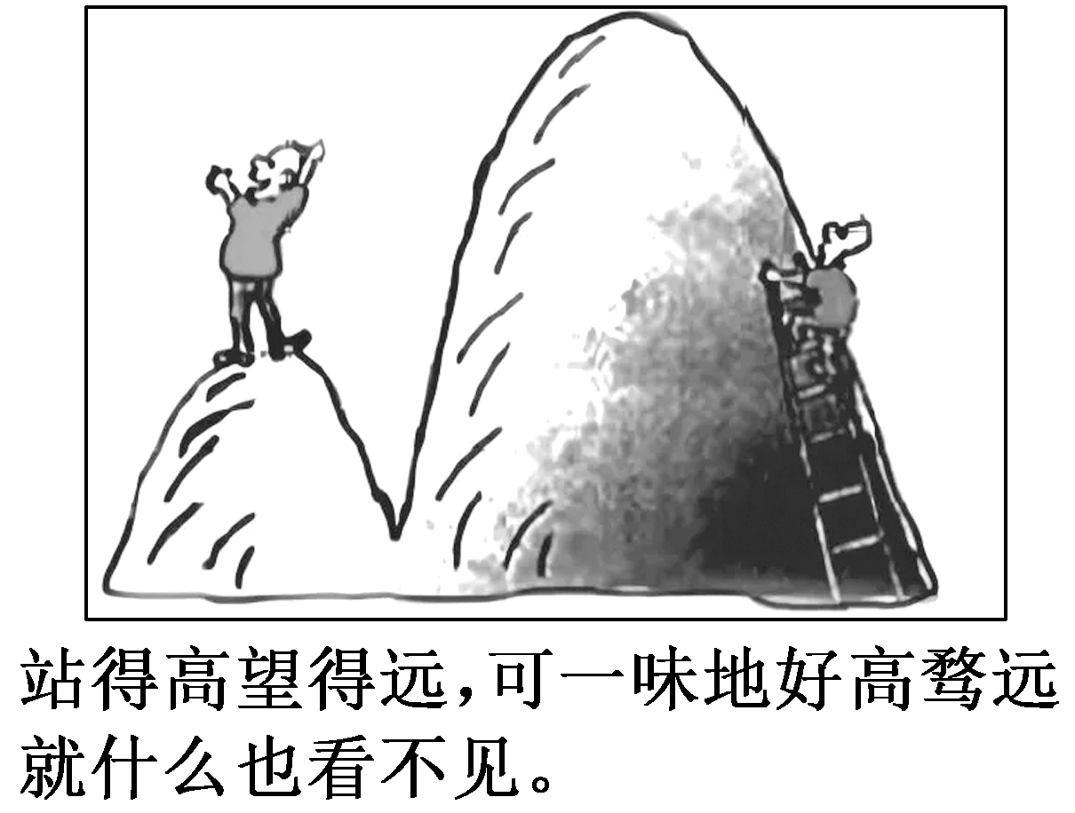
[素养提能训练]
1．下图漫画给我们的哲学启示是( )
①努力增长自身才干才能创造出卓越的人生
②要从客观存在的实际出发，正确发挥主观能动性
③应把握事物发展趋势，正确对待人生道路上的曲折
④社会提供的客观条件是创造和实现人生价值的前提
A．①② B．②③ C．①④ D．③④

Slide 67
答案：A
解析： “站得高望得远，可一味地好高骛远就什么也看不见”，漫画强调努力增长自身才干才能创造出卓越的人生，要从客观存在的实际出发，正确发挥主观能动性，①②正确。材料主要强调我们要把握好主观上的因素，既没有涉及人生道路上的曲折，也没有涉及社会提供的客观条件，③④排除。

Slide 68
2．党的二十大报告指出，马克思主义是我们立党立国、兴党兴国的根本指导思想。实践告诉我们，中国共产党为什么能，中国特色社会主义为什么好，归根到底是马克思主义行，是中国化时代化的马克思主义行。中国化时代化的马克思主义行表现在( )
①“行”在其真，符合客观规律，为人类社会发展提供了中国智慧 ②“行”在其善，坚持人民至上，人民性是马克思主义的本质属性 ③“行”在其用，彰显实践伟力，将科学理论作为我们行动的向导 ④“行”在其新，不断与时俱进，用新理论成果取代原有理论成果
A．①② B．①④ C．②③ D．③④

Slide 69
答案：A
解析：中国化时代化的马克思主义行表现在其真，符合客观规律，为人类社会发展提供了中国智慧，①入选。中国化时代化的马克思主义行表现在其善，坚持人民至上，坚持以人民为中心，人民性是马克思主义的本质属性，②入选。中国化时代化的马克思主义是行动指南，③错误。中国化时代化的马克思主义行表现在能与时俱进，不断对原有理论在继承中发展，而不是用新理论成果取代原有理论成果，④错误。

Slide 70
3．2022年12月，中央经济工作会议对2023年的经济工作作出全面部署。会议提出，当前我国经济恢复的基础尚不牢固，需求收缩、供给冲击、预期转弱三重压力仍然较大，外部环境动荡不安，给我国经济带来的影响加深。但要看到，我国经济韧性强、潜力大、活力足，各项政策效果持续显现，2023年经济运行有望总体回升。要坚定做好经济工作的信心。会议的部署( )

Slide 71
①把高度的革命热情同严谨踏实的科学态度结合起来
②是符合客观规律的正确意识，具有直接现实性
③说明思维和存在具有同一性，思维是对存在的正确反映
④坚持了世界物质统一性原理，从客观事物的实际出发
A．①② B．①④ C．②③ D．③④

Slide 72
答案：B
解析：会议既看到我国经济的不足之处，又看到优势所在，坚定了做好经济工作的信心。会议的部署坚持了世界物质统一性原理，从客观事物的实际出发，实事求是，把高度的革命热情同严谨踏实的科学态度结合起来，①④符合题意。会议部署属于意识，意识不具有直接现实性，实践具有直接现实性，②错误。思维是对存在的反映，但不一定是正确反映，③错误。

Slide 73
4．阅读材料，完成下列要求。
数字化撞上老龄化，这是当前我国社会发展中遇到的一个新问题。现金购物、排队挂号等生活方式逐渐转变为在线支付、线上挂号……数字化时代，不少老年人的生活陷入了窘境。
让老年人共享数字化新生活，需要多方聚力，综合施策。某全国人大代表深入调研，提交了关于“扶助老年人享受数字生活”的议案，建议市政部门采取相应措施，给他们的生活提供便利；国务院办公厅印发了《关于切实解决老年人运用智能技术困难的实施方案》，要求各级政府和相关部门建立工作机制，明确责任分工，严格执行到位；杭州市N社区积极探索老年友好社区建设的内在机制，用“大数据＋社区”模式提升服务质量。

Slide 74
运用“一切从实际出发，实事求是”的知识，说明上述做法的合理性。
解析：本题要求运用“一切从实际出发，实事求是”的知识，分析上述材料做法的合理性，需结合材料中的做法运用教材知识作答。可从坚持从客观存在的事物出发，发挥主观能动性、尊重规律，解放思想，与时俱进等角度分析。
答案：①坚持一切从实际出发，实事求是，要尊重物质运动的客观规律，从客观存在的事物出发，要充分发挥主观能动性，要把发挥主观能动性和尊重客观规律结合起来。②在破解数字化撞上老龄化带来的难题中，人大代表、国家机关和社区的做法都是基于客观存在，遵循社会发展规律，解放思想，与时俱进，通过多方聚力，综合施策，让老年人共享数字化新生活。

Slide 75

“课时跟踪检测”见必修4“专题检测（九）”
(单击进入电子文档)

Slide 76

本课结束
更多精彩内容请登录：www.zghkt.cn

